Slide 1
স্বাগতম

Slide 2
পাঠ পরিচিতি
বিষয়ঃ বাংলাদেশের ইতিহাস ও বিশ্বসভ্যতা
শ্রেণীঃ নবম-দশম
অধ্যায়ঃ চতুর্থ
তারিখঃ ০৯/০৪/২০২০ ইং।
শিক্ষক পরিচিতি
আবদুল মজিদ খান
সহকারী শিক্ষক
ঈদগাহ্‌ আদর্শ উচ্চ বিদ্যালয়
ঈদগাঁও,কক্‌সবাজার।
মোবাইল : ০১৮৭২১১২২১১
ইমেইল : abdulmajid201973@gmail.com

Slide 3
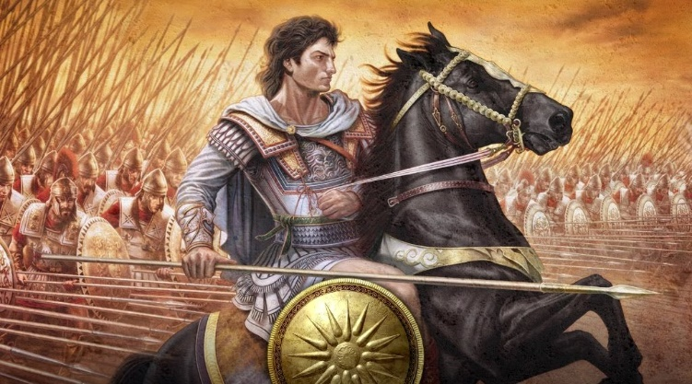
কোন বীরের ভারত আক্রমণের আগে বাংলার ইতিহাস জানা সম্ভব হয়নি ?
গ্রিক বীর আলেকজান্ডার
গুপ্ত যুগের পূর্বে প্রাচীন বাংলার ধারাবাহিক ইতিহাস রচনা করার তেমন কোনো উপাদান পাওয়া যায়নি। খ্রিঃপূঃ ৩২৭-৩২৬ অব্দে গ্রিক বীর আলেকজান্ডারের ভারত আক্রমণের সময় হতে প্রকৃত ইতিহাসের রুপ পরিগ্রহ করে।

Slide 4
পাঠ ঘোষণা
মৌর্য ও গুপ্ত যুগে বাংলা এবং গুপ্ত-পরবর্তী বাংলা

Slide 5
শিখনফল
এই পাঠ শেষে শিক্ষার্থীরা --------------
১। প্রাক-পাল যুগের (মৌর্য, গুপ্ত-পরবর্তী যুগের ) সময়কাল সম্পর্কে বলতে পারবে।
2। মৌর্য, গুপ্ত-পরবর্তী যুগের বাংলার রাজনৈতিক অবস্থা ব্যাখ্যা করতে পারবে।

Slide 6
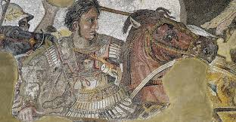
আলোচনা
আলেকজান্ডারের
৩২৭-২৬ খ্রিস্টপূর্বাব্দে গ্রিক বীর আলেকজান্ডারের ভারত আক্রমণের সময় থেকে প্রকৃত ইতিহাস পাওয়া যায়। গ্রিক লেখকদের কথায় তখন বাংলাদেশে ‘গঙ্গারিডিই’ নামে এক শক্তিশালী রাজ্য ছিল। গঙ্গা নদীর যে দুইটি স্রোত তখন ভাগীরথী ও পদ্মা বলে পরিচিত-এ উভয়ের মধ্যবর্তী অঞ্চলই ‘গঙ্গারিডই’ জাতির বাসস্থান ছিল। গ্রিক গ্রন্থাকারগণ গঙ্গারিডই ছাড়াও ‘প্রাসিঅয়’ নামে অপর জাতির উল্লেখ করেছেন। তাদের রাজধানীর নাম ছিল পালিবোথরা (পাটলিপুত্র)।

Slide 7
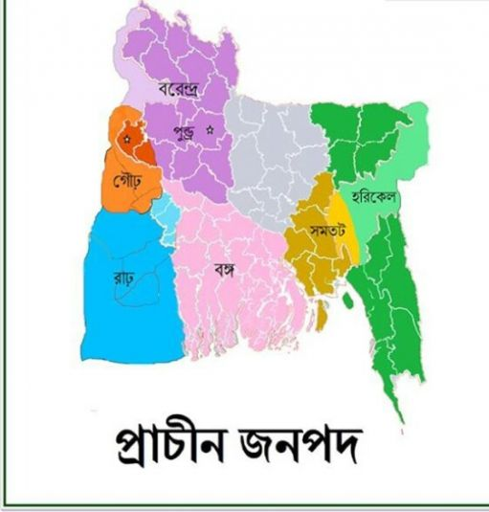
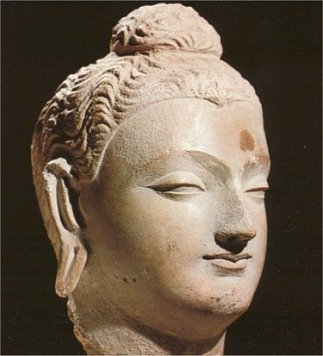
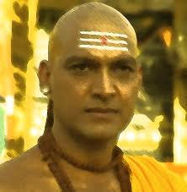
আলোচনা
সম্রাট অশোক
চন্দ্রগুপ্ত
মৌর্য বংশের শাসনঃ আলেকজান্ডারের ভারত ত্যাগের মাত্র দুই বছর পর ৩২১ খ্রিস্টপূর্বাব্দে মৌর্য সম্রাট চন্দ্রগুপ্ত ভারতের এক বিশাল অঞ্চলের ওপর মৌর্য বংশের প্রভুত্ব স্থাপন করেন। উত্তর বাংলায় মৌর্য শাসন প্রতিষ্ঠিত হয় সম্রাট অশোকের রাজত্বকালে (২৬৯-২৩২ খ্রিস্টপূর্ব)। অঞ্চলটি মৌর্যদের একটি প্রদেশে পরিণত হয়েছিল। প্রাচীন পুন্ড্রনগর ছিল এ প্রদেশের রাজধানী। উত্তর বঙ্গ ছাড়াও মৌর্য শাসন কর্ণসুবর্ণ (মুর্শিদাবাদ), তাম্রলিপ্ত, (হুগলি) ও সমতট (দক্ষিণ-পূর্ব বাংলা) অঞ্চলে প্রতিষ্ঠিত হয়েছিল।

Slide 8
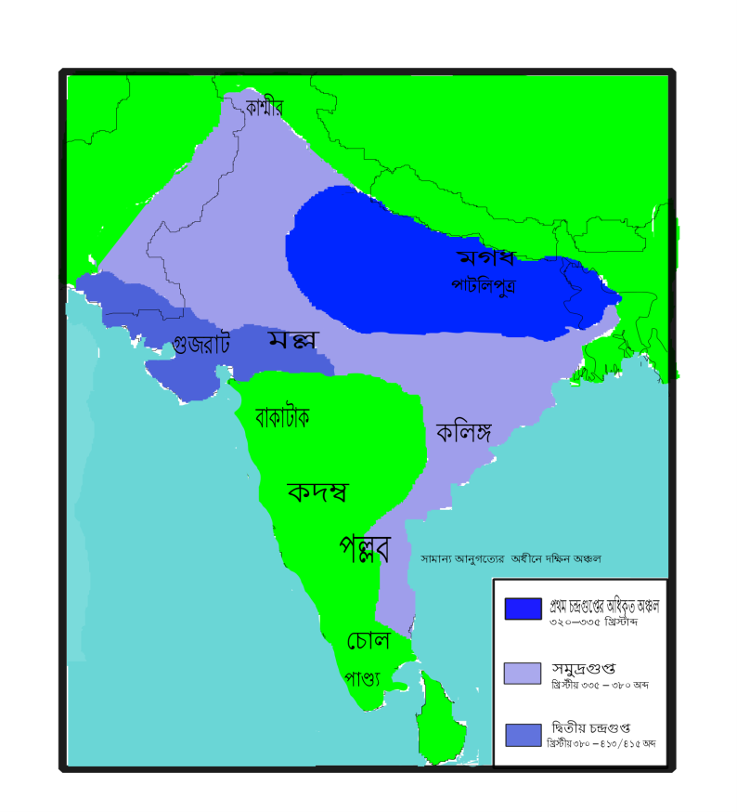
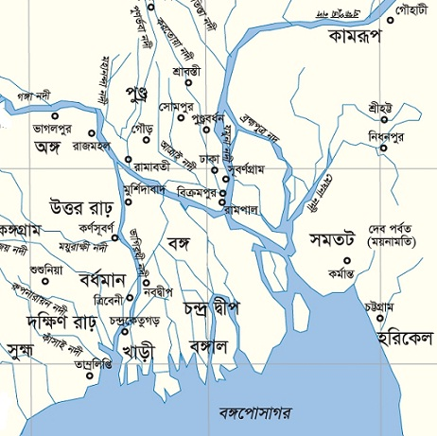
আলোচনা
চন্দ্রগুপ্ত
সমুদ্রগুপ্ত
সমুদ্রগুপ্তের রাজ্য
গুপ্ত বংশের শাসনঃ মৌর্য বংশের পর ভারতে গুপ্ত সাম্রাজ্য প্রতিষ্ঠিত হয় ৩২০ খ্রিস্টাব্দে। তখন বাংলায় কিছু স্বাধীন রাজ্যের উত্থান ঘটে। এগুলোর মধ্যে দক্ষিণ-পূর্ব বাংলার সমতট রাজ্য ও পশ্চিম বাংলার পুষ্করণ রাজ্য উল্লেখযোগ্য। গুপ্ত সম্রাট প্রথম চন্দ্রগুপ্তের রাজত্বকালেই উত্তর বঙ্গের কিছু অংশ গুপ্ত সাম্রাজ্যের অধিকারে আসে। সমুদ্রগুপ্তের রাজত্বকালে সমগ্র বাংলা জয় করা হলেও সমতট একটি করদ রাজ্য ছিল। সমুদ্রগুপ্তের রাজত্বকাল থেকে ছয় শতকের মাঝামাঝি পর্যন্ত উত্তর বঙ্গ গুপ্ত সাম্রাজ্যের অধীনস্থ একটি ‘প্রদেশ’ বা ‘ভুক্তি’ হিসেবে পরিগণিত হতো। মৌর্যদের মতো এদেশে গুপ্তদের রাজধানী ছিল মহাস্থানগড়ের পুন্ড্রনগর।

Slide 9
আলোচনা
গুপ্ত-পরবর্তী বাংলা
পঞ্চম শতকে দূর্ধর্ষ পাহাড়ি জাতি হুন ও ষষ্ঠ শতকে মারবের যশোবর্মণের আক্রমণের ফলে ষষ্ঠ শতকের প্রথমার্ধেই গুপ্ত শাসনের পরিসমাপ্তি ঘটে। বিশাল গুপ্ত সাম্রাজ্যের পতনের পর সারা উত্তর ভারতে ক্ষুদ্র ক্ষুদ্র স্বাধীন রাজবংশের উদ্ভব হয়। এ সময় বাংলাদেশের দুইটি স্বাধীন রাজ্যের সৃষ্ট হয়।
১। স্বাধীন বঙ্গ রাজ্যঃ গুপ্ত সাম্রজ্যের দুর্বলতার সুযোগে বঙ্গ জনপদে একটি স্বাধীন রাজ্যের উদ্ভব ঘটে। তাম্র শাসন থেকে জানা যায় যে, গোচন্দ্র,ধর্মাদিত্য ও সমাচারদের নামে তিনজন রাজা স্বাধীন বঙ্গরাজ্য শাসন করতেন। তাঁরা সবাই ‘মহারাজাধিরাজ’ উপাধি গ্রহণ করেছিলেন। তাঁদের রাজত্বকাল ছিল (৫২৫-৬০০) খ্রিস্টাব্দের মধ্যে। ধারণা করা হয়, দাক্ষিণাত্যের চালুক্য বংশের রাজা কীর্তি বর্মনের হাতে স্বাধীন বঙ্গ রাজ্যের পতন ঘটেছিল।
তামার পাতে খোদাই করা রাজার বিভিন্ন ঘোষণা বা নির্দেশ

Slide 10
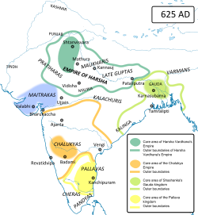
আলোচনা
শশাংকের রাজ্য
২। স্বাধীন গৌড় রাজ্যঃ গুপ্ত সাম্রাজ্যের পতনের পর ষষ্ঠ শতকে ‘পরবর্তী গুপ্ত বংশ’ বলে পরিচিত গুপ্ত উপাধিধারী রাজাগণ উত্তর বাংলা, পশ্চিম বাংলার উত্তরাংশ ও মগধে ক্ষমতা বিস্তার করেছিলেন। ষষ্ঠ শতকের মাঝামাঝি সময়ে এ অঞ্চলই গৌড় জনপদ নামে পরিচিতি লাভ করে। সামন্তরাজা শশাংক ৫৯৪ খ্রিস্টাব্দের গোড়ার দিকে গৌড় অঞ্চলে ক্ষমতা দখল করে স্বাধীন গৌড় রাজ্য প্রতিষ্ঠা করেন।

Slide 11
আলোচনা
শশাংকের রাজ্য
শশাংকঃ গুপ্ত রাজাদের অধীনে বড় কোনো অঞ্চলের শাসককে বলা হতো ‘মহাসামন্ত’। ধারণা করা হয় শশাংক ছিলেন গুপ্ত রাজা মহাসেনগুপ্তের একজন ‘মহাসামন্ত’ এবং তাঁর পুত্র বা ভ্রাতুষ্পুত্র।
শশাংকের রাজধানী ছিল কর্ণসুবর্ণ। তিনি গৌড় অধিকার স্থাপন করে প্রতিবেশী অঞ্চলে রাজ্য বিস্তার শুরু করেন। তিনি দন্ডভুক্তি (মেদিনীপুর), উড়িষ্যার উৎকল (উত্তর উড়িষ্যা) ও কঙ্গোদ (দক্ষিণ উড়িষ্যা) এবং বিহারের মগধ রাজ্য জয় করে তাঁর রাজ্যসীমা বৃদ্ধি করেন। তাঁর রাজ্য বারাণসী পর্যন্ত বিস্তৃত ছিল। কামরুপের (আসাম) রাজ্যও শশাংকের হাতে পরাজিত হন।

Slide 12
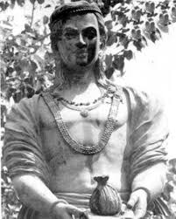
আলোচনা
হর্ষবর্ধন
শশাংক
শশাংক এরপর উত্তর ভারত জয়ের চিন্তা করেন। এ সময় উত্তর ভারতে দুইটি শক্তিশালী রাজ্য ছিল। একটি পুষ্যভুতি রাজবংশের অধীনে থানেশ্বর এবং মৌখরী রাজবংশের অধীনে কান্যকুব্জ (কনৌজ)।
মৌখরী রাজ গ্রহবর্মা পুষ্যভুতিরাজ প্রভাকরবর্মনের কন্যা রাজশ্রীকে বিয়ে করেন। ফলে এ দুই রাজ্যের সাথে বন্ধুত্ব হয়। রাজ্যবর্ধন ও হর্ষবর্ধন ছিলেন রাজশ্রীর দুই ভাই। শশাংক গুপ্তদের চিরশত্রূ মৌখরীদের উৎখাত করার সংকল্প নিয়ে অগ্রসর হন। এ জন্য তিনি মালবরাজ দেবগুপ্তের সাথে তৈত্রী চুক্তিতে আবদ্ধ হন।
শশাংক উত্তর ভারতে পৌছার পূর্বেই দেবগুপ্তের হাতে গ্রহবর্মন পরাজিত ও নিহত হন। রাজশ্রীকে বন্দী করা হয়। দেবগুপ্ত এবার থানেশ্বরের দিকে অগ্রসর হন। থানেশ্বরের রাজা তখন রাজ্যবর্ধন। তিনি পথিমধ্যে দেবগুপ্তকে বাধা দেন। দেবগুপ্ত যুদ্ধে পরাজিত ও নিহত হন।রাজ্যবর্ধন এবার অগ্রসর হন কনৌজের দিকে। পথিমধ্যে শশাংকের মুখোমুখি হন। যুদ্ধে রাজ্যবর্ধন পরাজিত ও বন্দী হন। পরে তাকে হত্যা করা হয়।

Slide 13
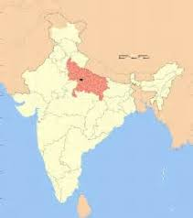
আলোচনা
কনৌজ
রাজ্যবর্ধনের মুতুর পর হর্ষবর্ধন কনৌজ ও থানেশ্বরের অধিপতি হন। প্রতিশোধ নেওয়ার জন্য তিনি শশাংকের বিরুদ্ধে বিরাট সৈন্যবাহিনী নিয়ে অগ্রসর হন। এ লক্ষ্যে তিনি আসামের (কামরূপ) রাজা ভস্কর বর্মনের সাথে মিত্রতা করেন। কিন্তু এ সংঘর্ষের ফলাফল বা আদৌ কোনো সংঘর্ষ হয়েছিল কি-না সে বিষয়ে সঠিকভাবে জানা যায় না। ৬৩৭ খ্রিস্টাব্দের কিছু আগে শশাংক মৃত্যুবরণ করেন।

Slide 14
মূল্যায়ন
১। শশাংক কোন ধর্মের উপাসক ছিলেন ?
২। শশাংক কত খ্রিস্টাব্দে মৃত্যুবরণ করেন ?
৩। শশাংকের রাজধানীর নাম কী ?
৪। গুপ্তদের রাজধানী কোথায় ছিল ?
৫। ভারতে কত খ্রিস্টাব্দে গুপ্ত সাম্রাজ্য প্রতিষ্ঠিত হয় ?
৬। মৌর্য বংশের প্রতিষ্ঠাতা কে ?
শৈব ধর্ম
৬৩৭ খ্রিঃ
কর্ণসুকর্ন
পুন্ড্রনগর
৩২০ খ্রীঃ
চন্দ্রগুপ্ত

Slide 15
বাড়ির কাজ
বাংলার ইতিহাসে বঙ্গ ও গৌড় জনপদ দুটোর ঐতিহাসিক পটভূমি উল্লেখ কর।

Slide 16
ধন্যবাদ

